Slide 1
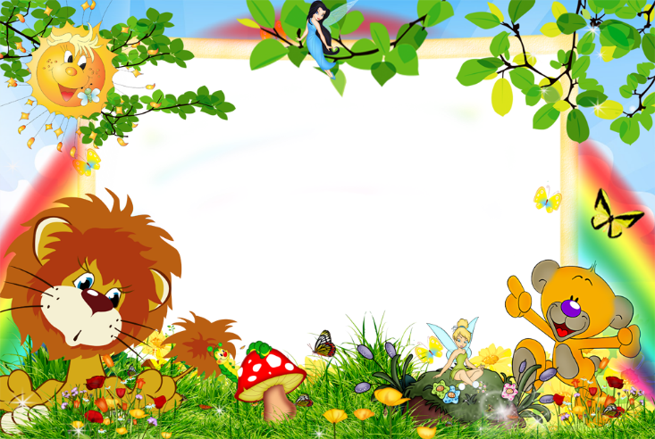
СКАЗОЧНЫЕ
ГЕРОИ.
МБОУ «Металлплощадская СОШ»,
детский сад «Волшебная страна».
Попова Наталья Анатольевна.
2019 год.

Slide 2


Мы из сказки - ты нас знаешь.
Если вспомнишь - отгадаешь!
А не вспомнишь - ну так что ж …
Сказку заново прочтёшь! К нам выйдут целым строем Те, с кем всегда ты встрече рад, Твои любимые сказочные герои. Вот книги шелестят страницы, И кто-то к нам уже стучится!

Slide 3

Из муки он был печён,
На сметане был мешён.
На окошке он студился,
По дорожке он катился.
Был он весел, был он смел
И в пути он песню пел.
Съесть его хотел зайчишка,
Серый волк и бурый мишка.
А когда малыш в лесу
Встретил рыжую лису,
От неё уйти не смог.
Ну конечно…(Колобок)

Slide 4
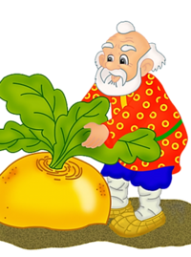
Посадили её в землю глубоко,
Оказалось вытащить очень нелегко.
Ох, засела крепко в доброй сказке …
(Репка)

Slide 5
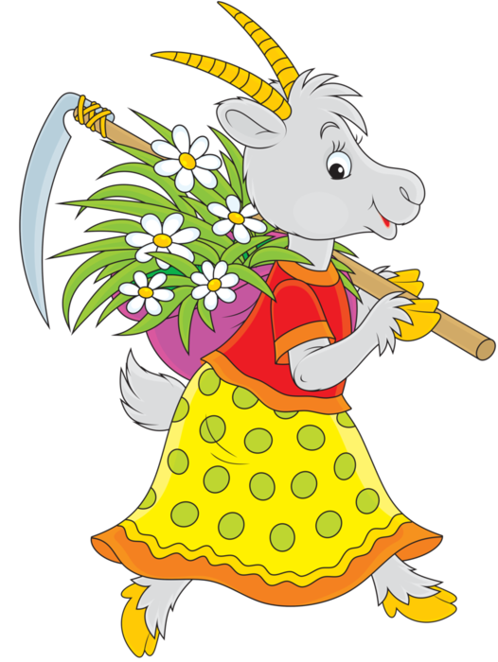
«Козлятки, ребятки.
Ваша мама пришла,
Молочка принесла.»
Она от волка спасла своих детей.
Кто же это герой сказки?
Отвечай поскорей?
(Коза из сказки
«Волк и семеро козлят»)

Slide 6
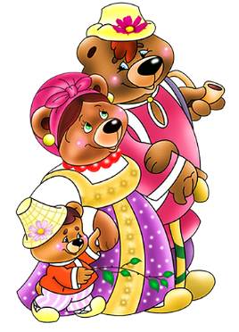
Возле леса, на опушке,
Трое их живет в избушке.
Там три стула и три кружки,
Три кроватки, три подушки.
Угадайте без подсказки,
Кто герои этой сказки? (Три медведя)

Slide 7

Снесла она яичко.
Не простое, а золотое.
Были у неё дед, да баба.
Отгадайте ребята, кто это?
(Курочка ряба)

Slide 8
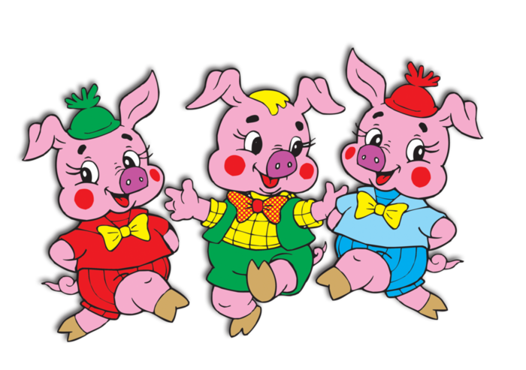
Носик круглый пятачком, хвостик маленький крючком.
Братья дружные те были, злого волка победили.
Вы ответьте мне, ребята, эти братья … (Поросята)

Slide 9
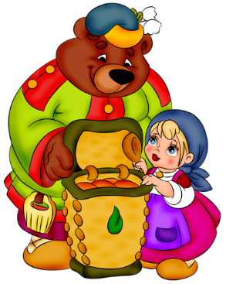
Девочка в корзинке за спиной сидит,
Пирожки с корзинки кушать не велит.
Ты поскорее ответь. Кто же это? (Маша и медведь)

Slide 10
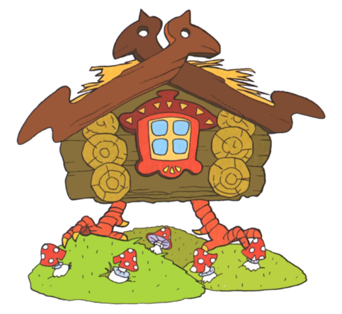
Домик на ножках,
Кривое окошко…
Поворачивается к лесу задом.
К хозяйке передом.
Скорей отгадай-ка,
Что за домик у хозяйки?
(Избушка на курьих ножках)

Slide 11
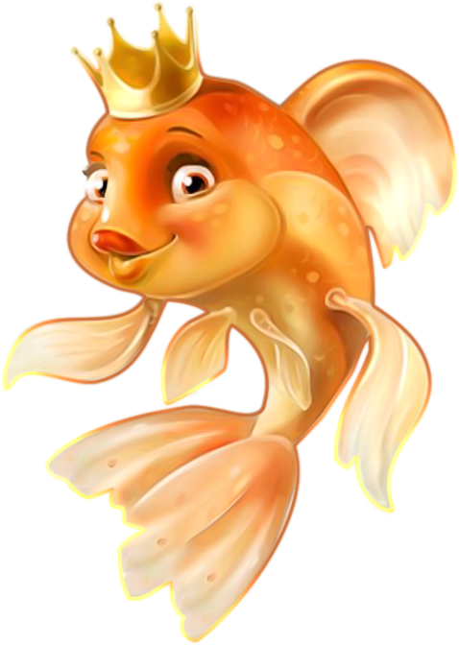
Рыбка не простая
Чешуёй сверкает,
Плавает, ныряет,
Желанья исполняет. Назови скорей с улыбкой!
Кто же это?… (Золотая рыбка)

Slide 12
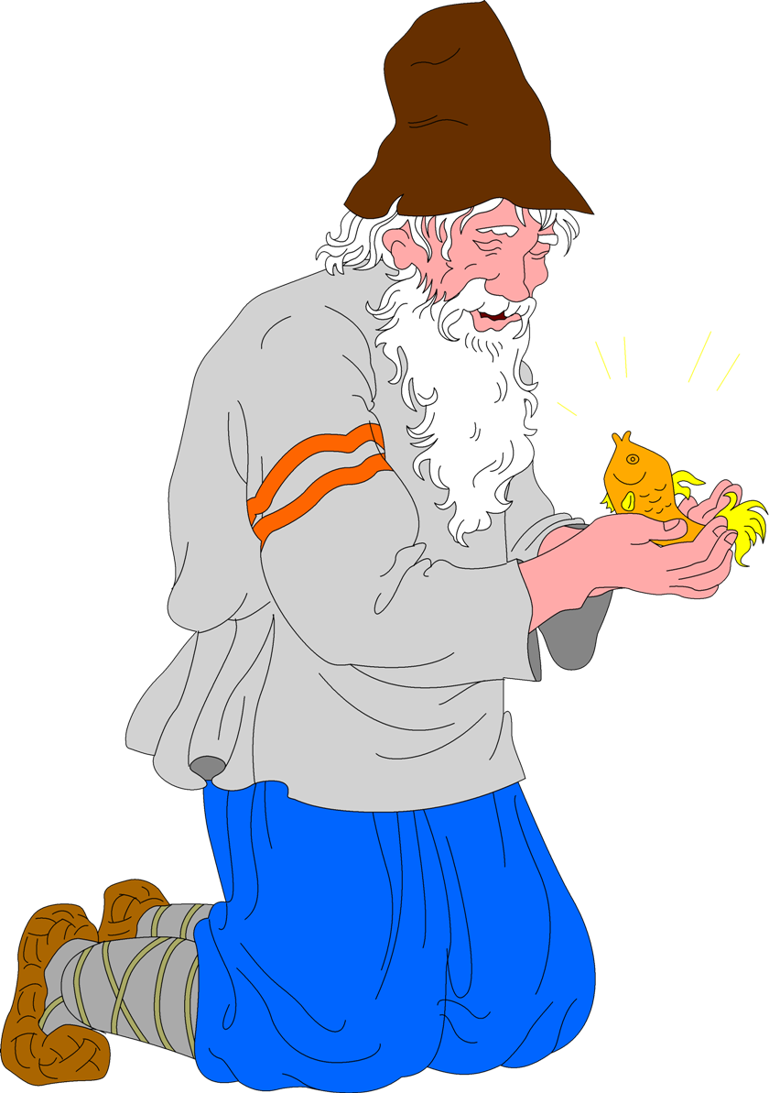
Он в землянке жил тридцать три года,
И рыбачить ходил в любую погоду.
Бранила его жена-старуха открыто
За разбитое, негодное корыто.
Вёл беседу с владычицей морскою,
Она для него три желания исполнила.
Был он добряк. А звали его… (Рыбак)

Slide 13
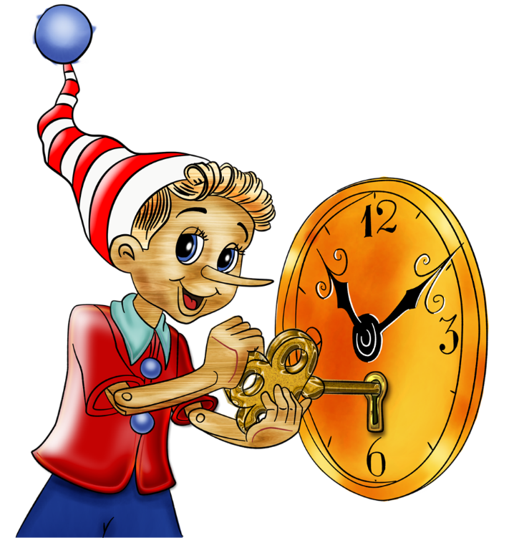
У отца есть мальчик странный,
Необычный, деревянный,
На земле и под водой
Ищет ключик золотой,
Всюду нос суёт свой длинный…
Кто же это? ... (Буратино)

Slide 14
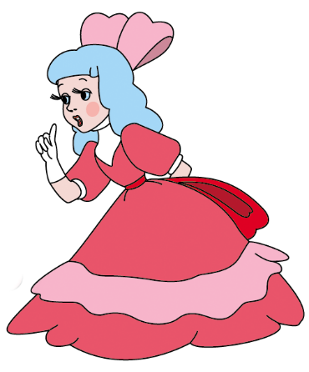
С голубыми волосами,
И с огромными глазами,
Дружит с храбрым Буратино,
А зовут её... ( Мальвина).

Slide 15

Человек немолодой
С очень длинной бородой.
Обижает Буратино,
Пьеро и Мальвину,
Он для всех людей
Отъявленный злодей.
Знает кто-нибудь из вас
Кто же это? (Карабас)

Slide 16

Сидит длинноволосая девица
В своей просторной светлице,
По земле не ходит, а под водой пляски заводит,
Да чешуйчатым хвостом волны наводит.
Ответьте мне. Кто она? Это…(Русалка)

Slide 17
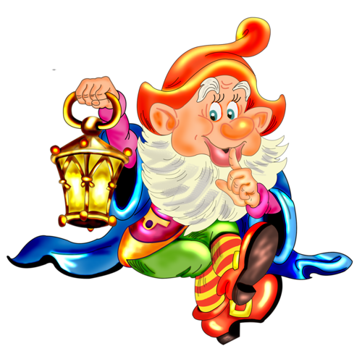
В колпаке и с бородой.
Ищет клады под землёй
Человечек небольшой
Сказочного града.
Вы ответьте мне ребята.
Кто он?
Ну конечно это…(Гном.)

Slide 18
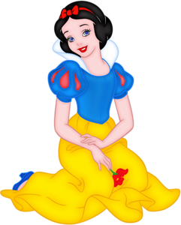
Она была подружкой гномов
И вам, конечно же, знакома. (Белоснежка)

Slide 19
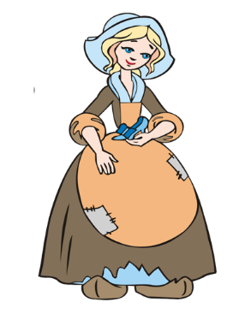
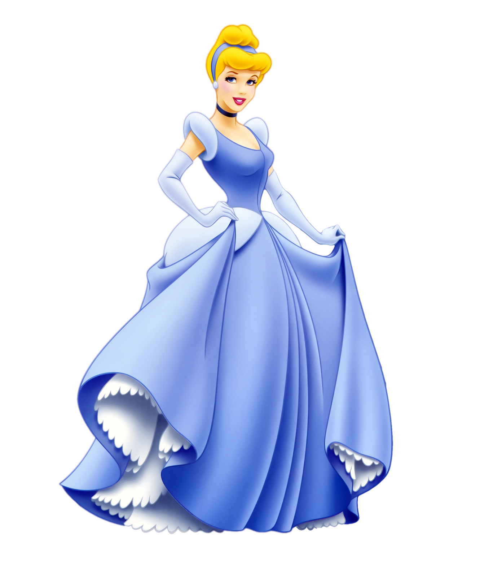
Скорей бы приблизился вечер,
И час долгожданный настал,
Чтоб мне в золочёной карете
Поехать на сказочный бал!
Никто во дворце не узнает
Откуда я, как я зовусь,
Но только лишь полночь настанет,
К себе на чердак я вернусь.
(Золушка)

Slide 20
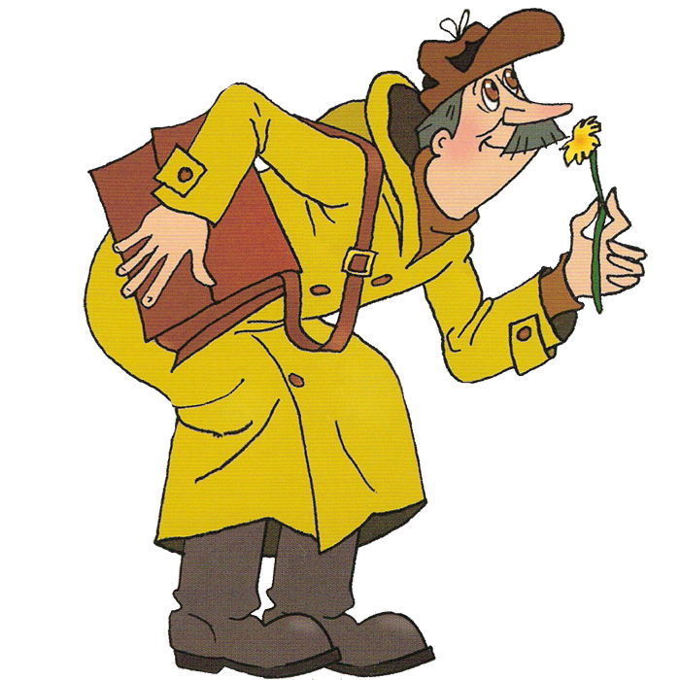
В Простоквашино живёт,
Всем газеты разнесёт.
Отдохнёт чуть на крылечке
Почтальон известный ... (Печкин)

Slide 21
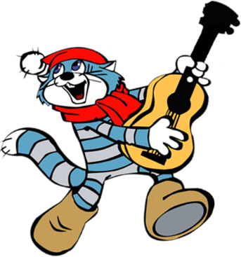
Задача здесь весьма проста:
Из Простоквашина кота
Любой дошкольник должен знать.
Попробуй имя отгадать.
Вместе с Шариком живёт.
Ловко на машинке шьёт.
Как в тельняшке он - в полоску.
Очень умный кот ... (Матроскин)

Slide 22
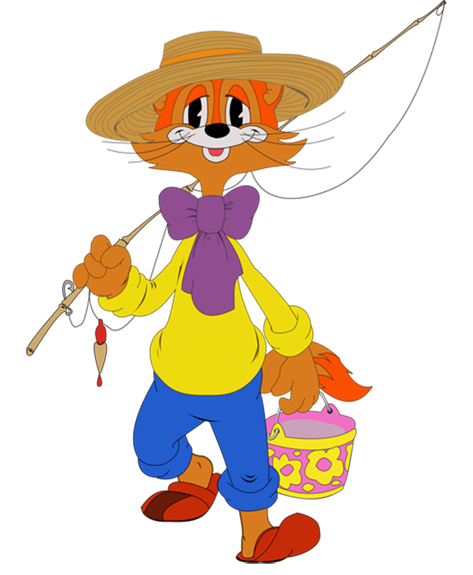
«Ребята давайте жить дружно!
Не нужно ругаться и злиться не нужно!
Ведь даже травинка чувствует боль!»
Поёт добродушно Кот… (Леопольд)

Slide 23
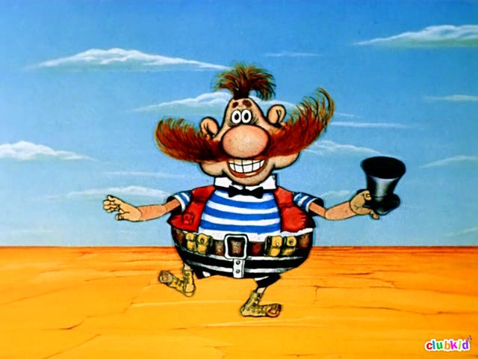
Ходил по Африке злодей
И кушал маленьких детей.
А зелёный крокодил
Взял и разбойника проглотил.
Коль эту сказку слушали?
Ответьте мне поскорей,
Это злой разбойник …
(Бармалей)

Slide 24
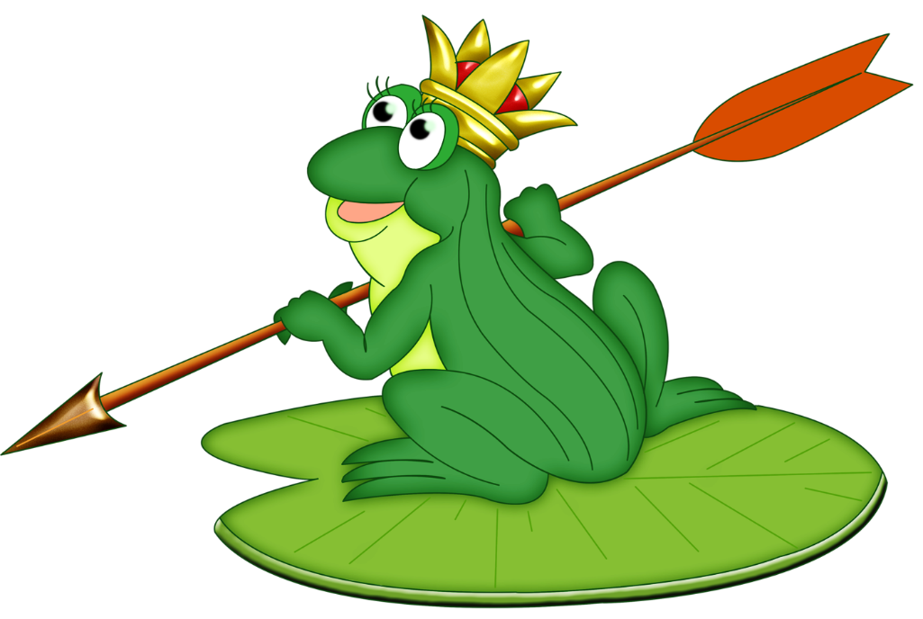
Стрела молодца угодила в болото,
Ну где же невеста? Жениться охота!
А вот и невеста, глаза на макушке.
Невесту зовут …(Царевна - лягушка)

Slide 25
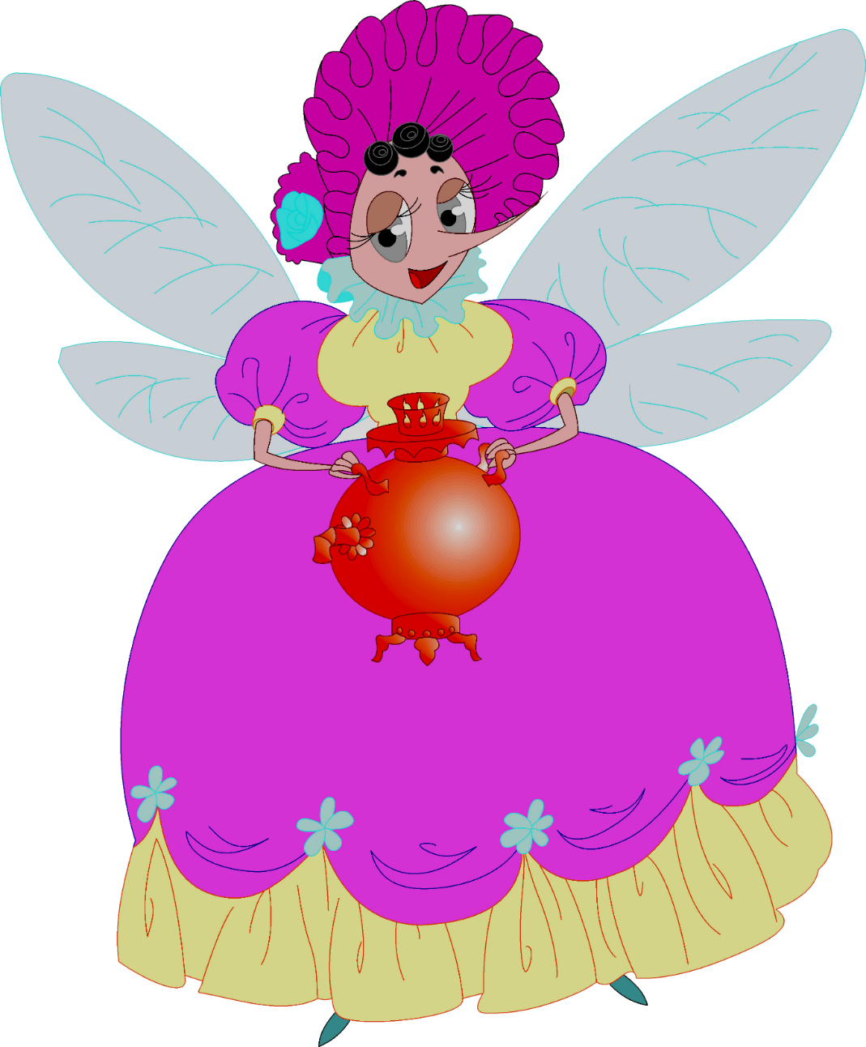
Просто по дорожке шла
И копеечку нашла,
Сходив однажды на базар,
Она купила самовар.
Друзей к себе всех пригласила. Кормила их, чаем поила.
Трусливы гости оказались,
Помочь в беде ей отказались.
Но тут влетел в окно герой
И за неё он стал горой.
Закончилась свадьбой вся заваруха,
Невесту героя зовут…
(Муха-Цокотуха)

Slide 26
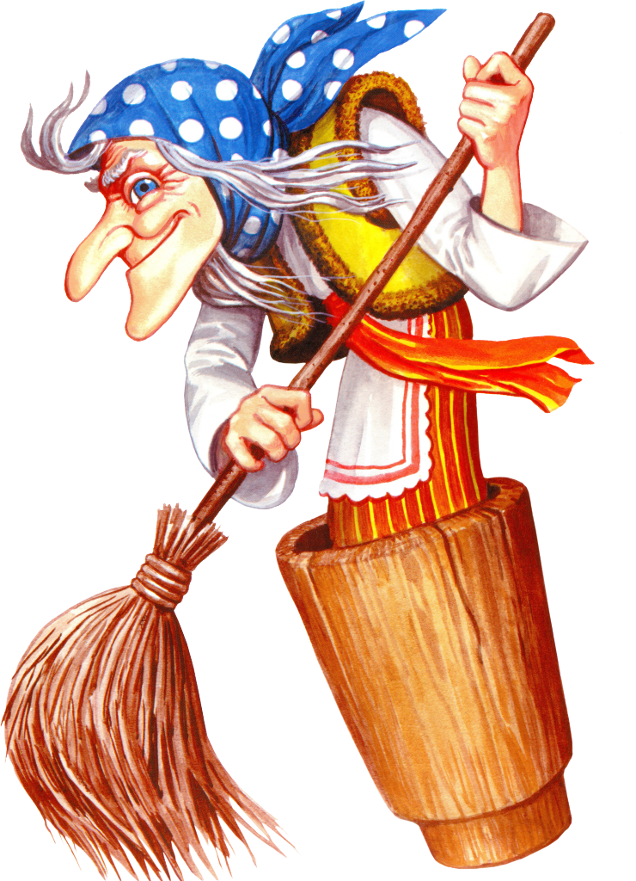
На ступе волшебной старуха летит.
Так быстро, что ветер за нею свистит.
Живёт она в сказочной, земной глуши -
Ты имя старухи назвать поспеши! (Баба Яга)

Slide 27
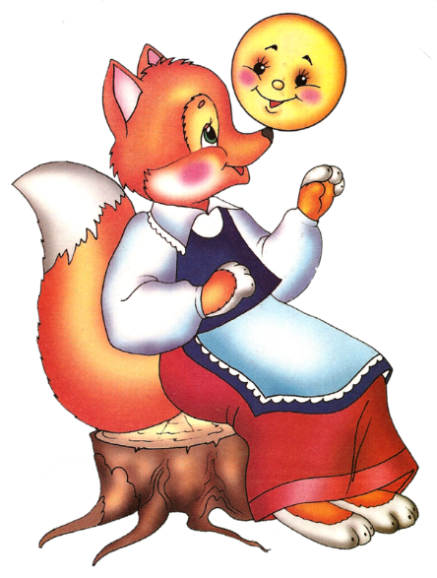
С кем встречался колобок?
Кто имеет рыжий бок?
Очень хитрая сестричка,
Ну, конечно же,…(Лисичка)

Slide 28
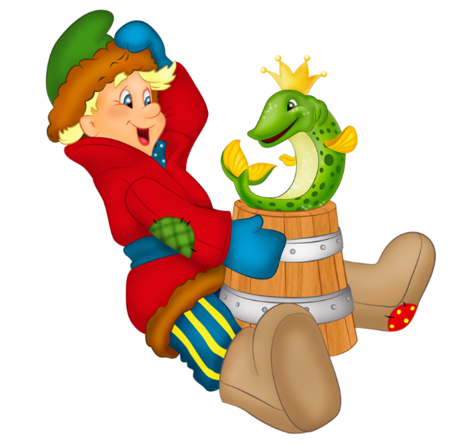
Парень слез с любимой печки,
За водой поплёлся к речке.
Щуку в проруби поймал
И с тех пор забот не знал.
Прокатился по деревне
И женился на царевне.
( Емеля)

Slide 29
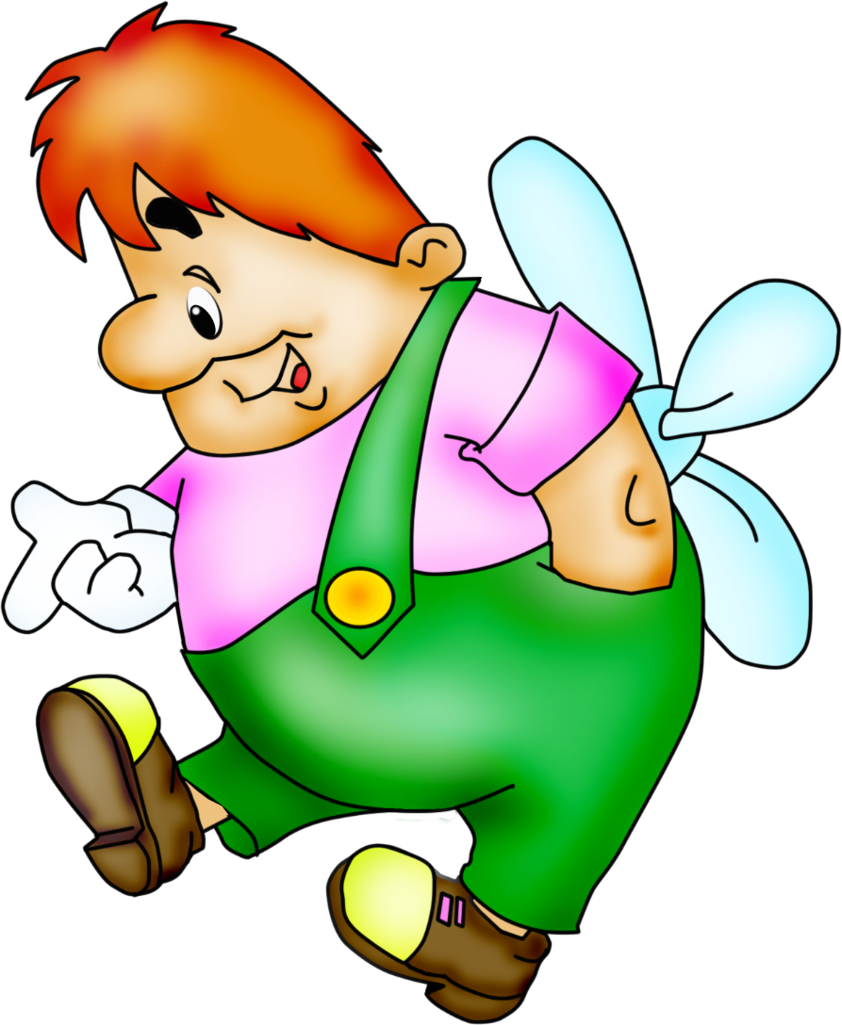
Все девчонки и мальчишки
Полюбить его успели.
Он герой весёлой книжки,
За спиной его - пропеллер.
Этот герой, друг Малыша,
Он любит варенье и торт.
Который на крыше живёт.
Кто он? Дайте – ка ответ.
(Карлсон.)

Slide 30
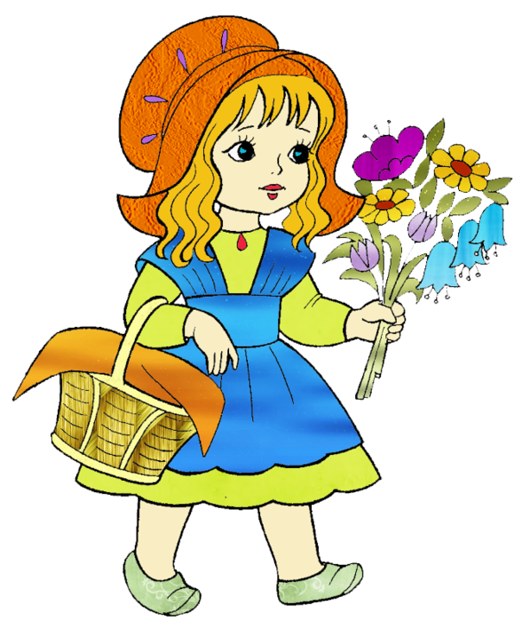
Бабушка девочку очень любила,
Шапочку красную ей подарила.
Она в гости к бабушке пошла,
Пирожки ей понесла.
Серый Волк за ней следил,
Обманул и проглотил.
(Красная шапочка)

Slide 31
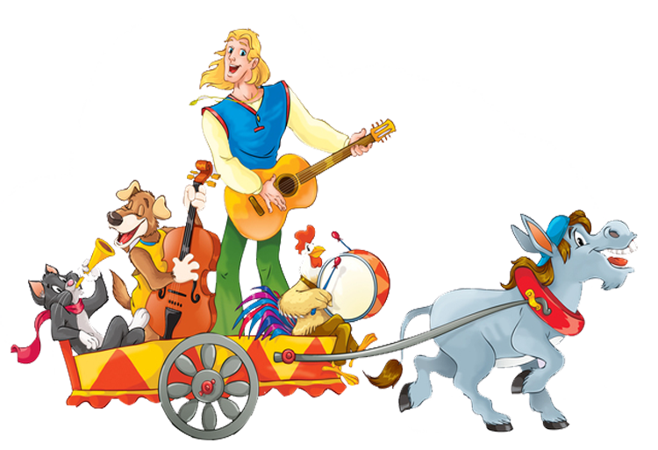
Осёл, петух, собака и кот -
Вперёд компания идёт,
Надеясь в скором времени
Концерт устроить в Бремене.
Сравнится ль кто талантами
С такими музыкантами?
(«Бременские музыканты»)

Slide 32
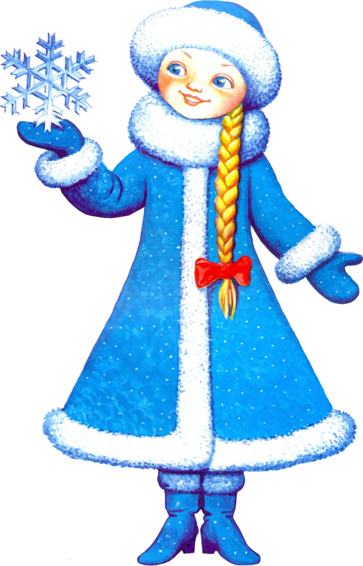
Дед и баба вместе жили,
Дочку из снежка слепили,
Но костра горячий жар
Превратил девчурку в пар.
Дед и бабушка в печали.
Как же их дочурку звали?
(Снегурочка)

Slide 33

Сладкий яблок аромат
Заманил ту птицу в сад.
Перья светятся огнём,
И светло вокруг, как днём.
(Жар – птица)

Slide 34
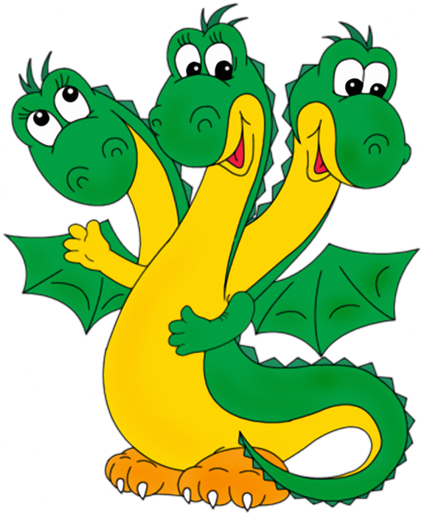
Он умнее всех, нет слов, -
Много у него голов.
Он бывает только в сказках.
Жить мы можем без опаски,
Что вдруг встретиться нам он,
Огнедышащий... (Дракон)

Slide 35
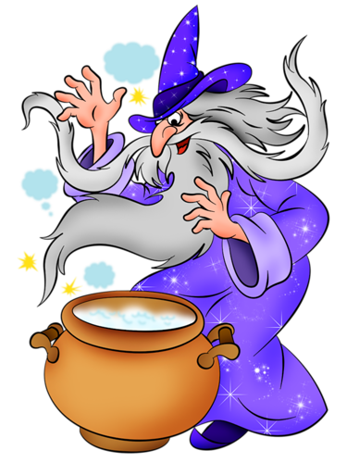
Слово - сказочный герой,
Чаще - добрый, реже - злой,
Маг, колдун и чародей.
Назови его скорей.
(Волшебник)

Slide 36
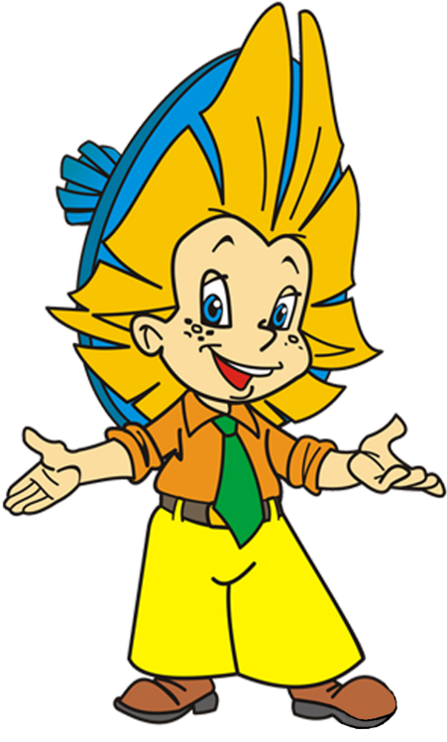
Хоть твердит, что он - мастак,
Попадал не раз впросак,
Просто он - большой зазнайка,
И зовут его … (Незнайка)

Slide 37

У этого героя
Дружок есть - Пятачок,
Он Ослику в подарок
Нёс пустой горшок,
Лез в дупло за мёдом,
Пчёл гонял и мух.
Имя медвежонка,
Конечно...(Винни-Пух)

Slide 38
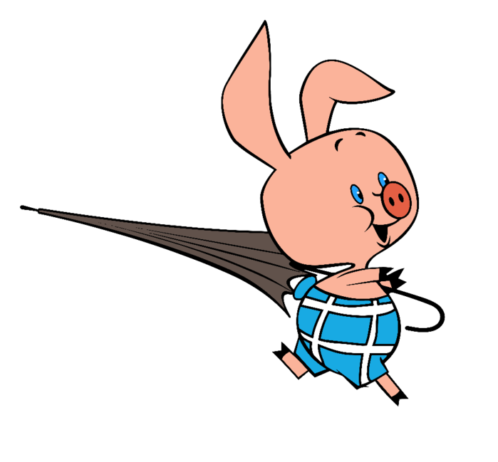
Я милый очень поросёнок,
Но знает взрослый и ребёнок,
Что в дружбе очень верен я!
Я никогда не брошу друга,
Нам не страшны ни дождь, ни вьюга,
Копытца, ушки, хвост-крючок...
Приятель Винни-Пуху он дружок -
Поросёнок… (Пятачок.)

Slide 39

Он дружок зверям и детям,
Он живое существо,
Но таких на белом свете
Больше нет ниодного.
Потому что он не птица,
Не тигренок, не лисица,
Но заснята для кино
И известна всем давно
Эта милая мордашка
Что зовётся… (Чебурашка)

Slide 40
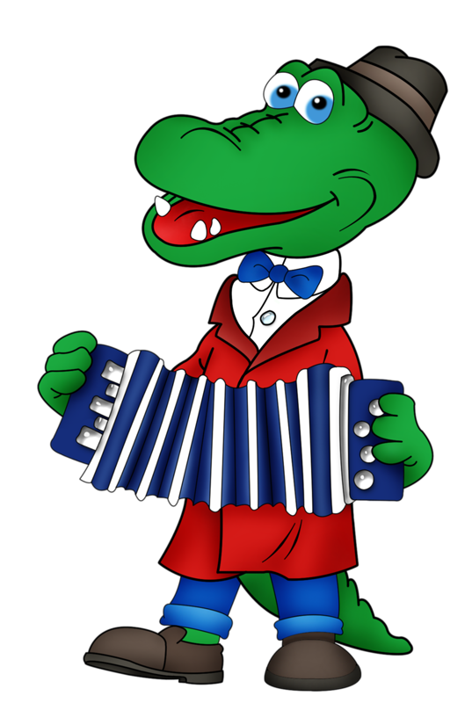
В день рождения, порою,
Песню мы поём героя.
Этот милый крокодил
С Чебурашкою дружил.
Под гармошку песни он поёт.
Имя друга каждый назовёт.
Вам известен, несомненно,
Крокодил зелёный… «Гена»)

Slide 41
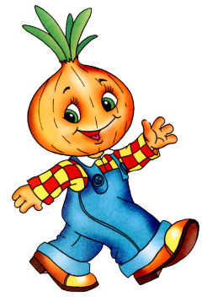
Многим долго неизвестный,
Стал он каждому дружком,
Всем по сказке интересной
Мальчик-луковка знаком.
Очень просто, хоть и длинно,
Он зовется ... (Чиполлино)

Slide 42
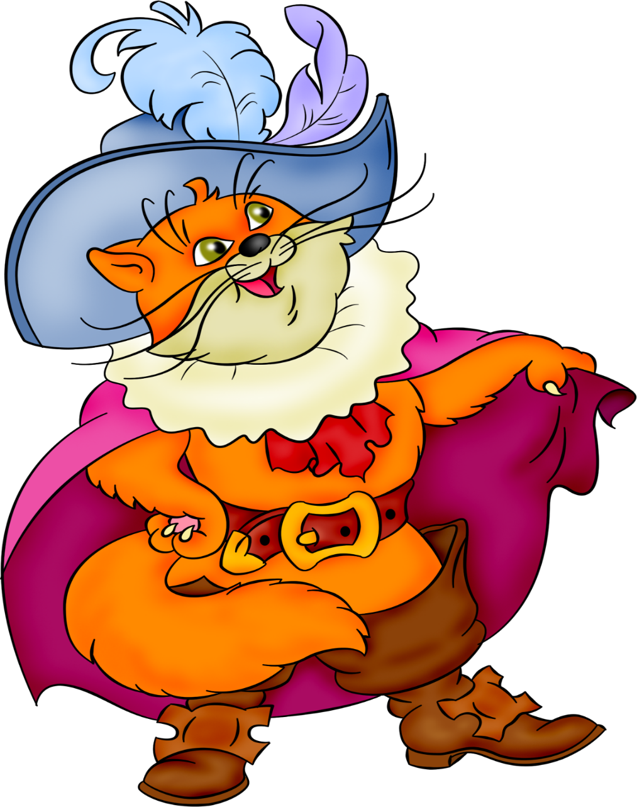
Знайте, этого плутишку
Никому не обхитрить:
Людоеда, словно мышку,
Умудрился проглотить!
Что за зверь гуляет в сказке?
Ус топорщит, щурит глазки,
В шляпе, с саблею в руках
И в огромных сапогах.
(Кот в сапогах)

Slide 43
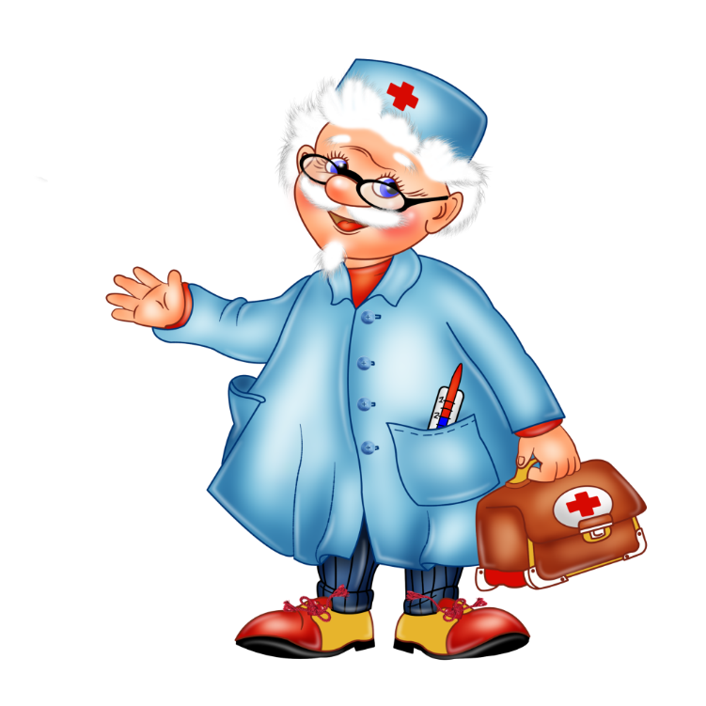
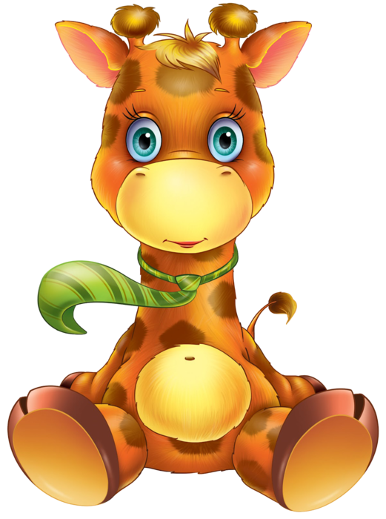
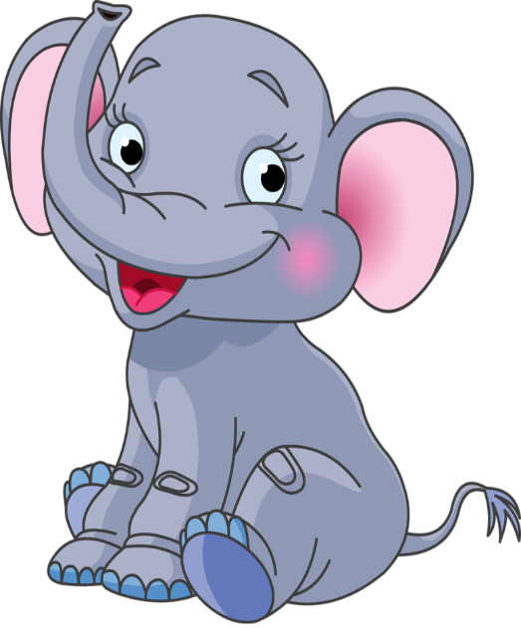
Лечит маленьких детей,
Лечит птичек и зверей,
Сквозь очки свои глядит
Добрый доктор…(Айболит)

Slide 44
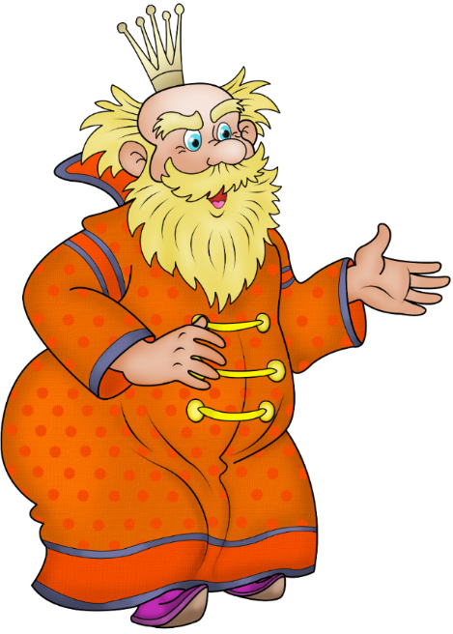


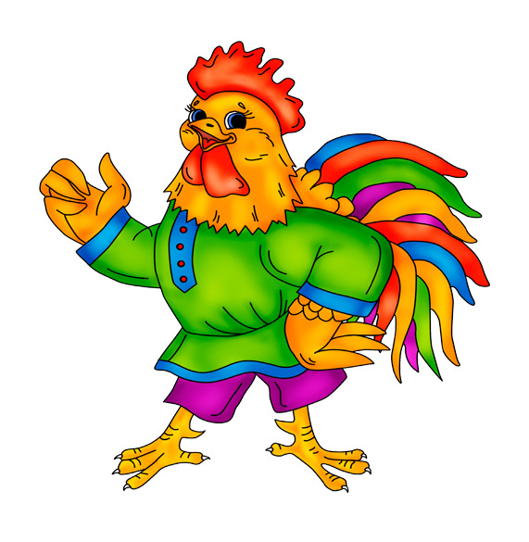

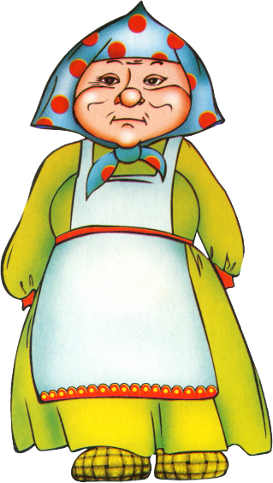
Игра «Кто лишний?»

Slide 45
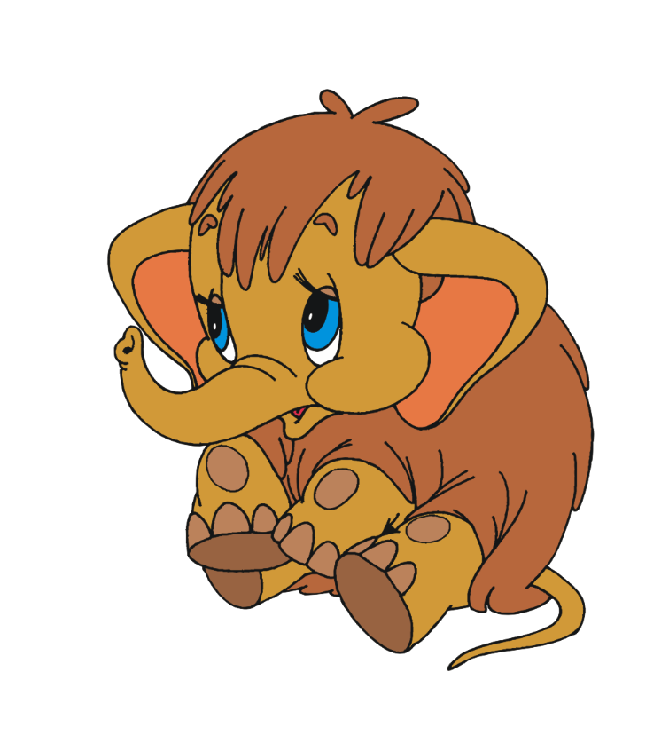
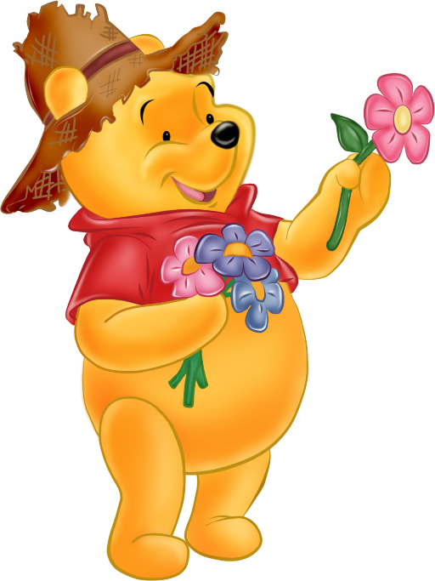


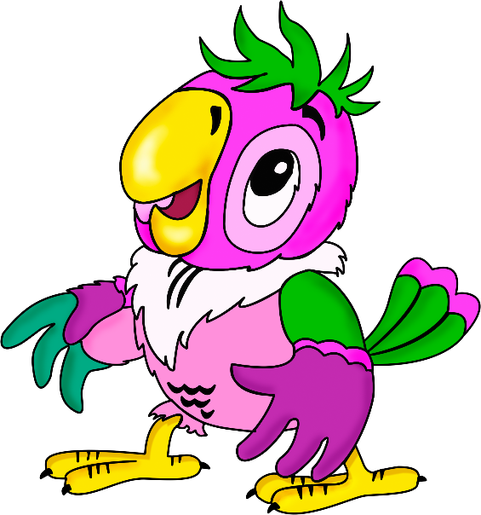


Slide 46
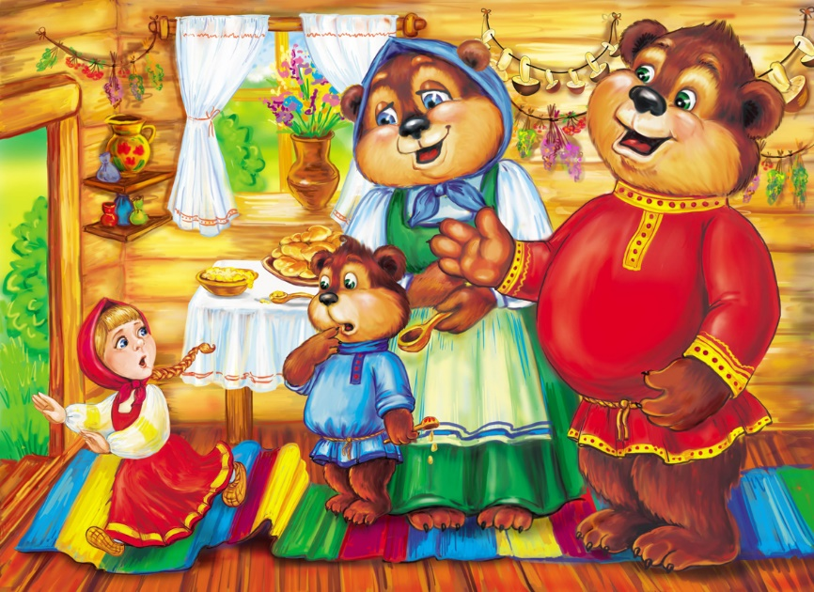
«Три медведя»
Игра «Угадай сказку.»

Slide 47
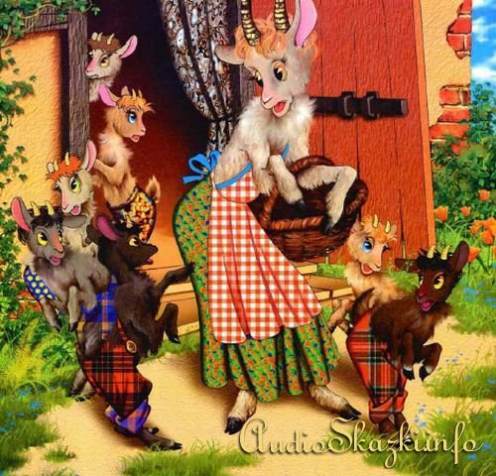
«Волк и семеро козлят»

Slide 48
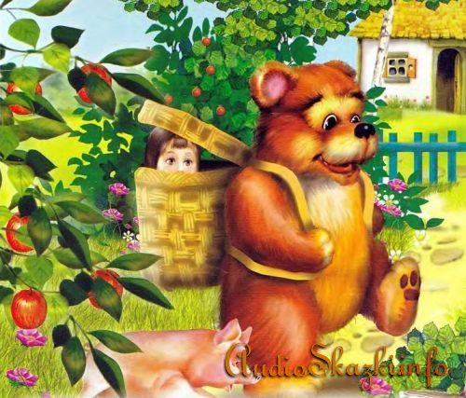
«Маша и медведь»

Slide 49
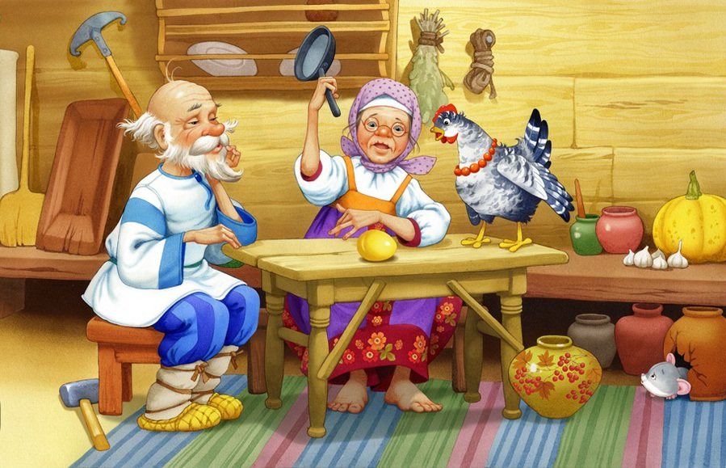
«Курочка ряба»

Slide 50
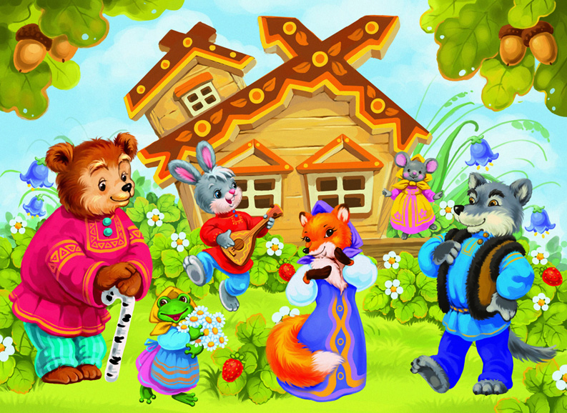
«Теремок»

Slide 51
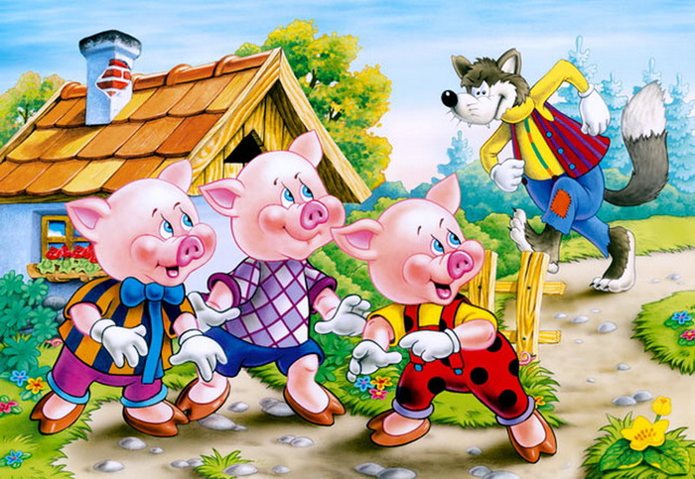
«Три поросёнка»

Slide 52


Slide 53



СПАСИБО
ЗА ВНИМАНИЕ!

